Slide 1
UNIX
进程调度策略研讨
曾彦程

Slide 2
目录
CONTENT
01 算法浅析
02 源代码分析
03 参考文献

Slide 3
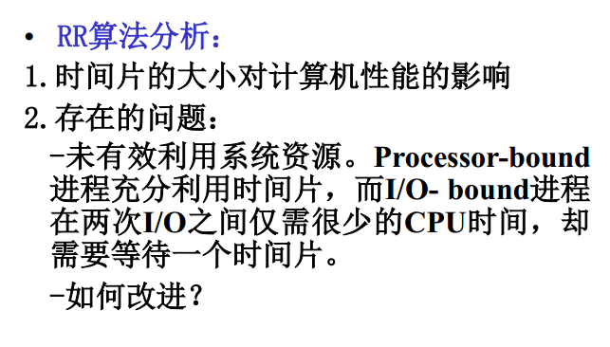
00
从RR算法说起

Slide 4
01
多级反馈队列调度算法

Slide 5
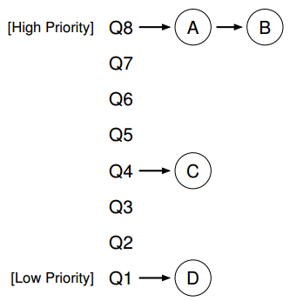
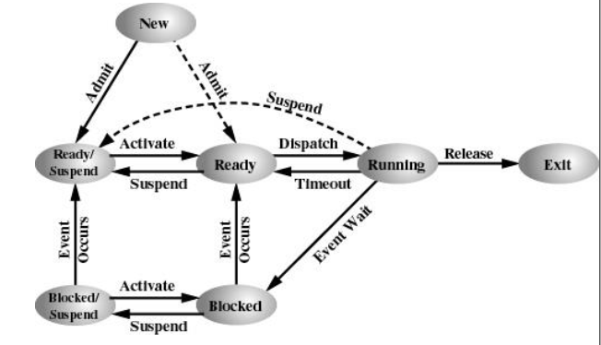
01
多级反馈队列调度算法
一个新创建的进程将被插入顶部最高优先级的队列。
进程在时间片内运行结束/进程让出CPU控制权/进程在时间片内没有运行结束，Time-out。
高优先级队列的时间片比低优先级队列的短。

Slide 6
02
源代码分析

Slide 7
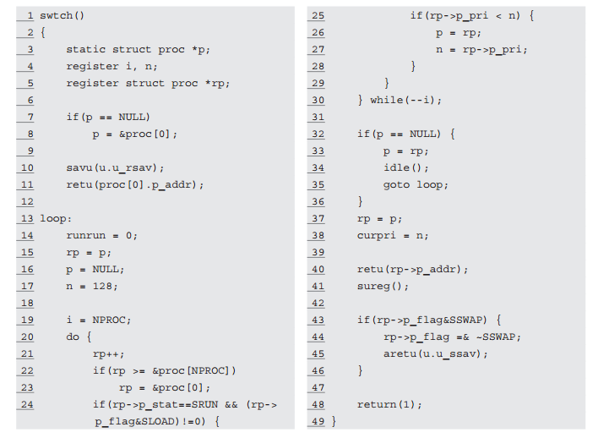
02
源代码分析

Slide 8
03
参考文献

Slide 9
03
参考文献
[1]Silberschatz, Abraham, et al. Operating system concepts. Vol. 4. Reading: Addison-wesley, 1998.
[2] Deitel, Harvey M., Paul J. Deitel, and David R. Choffnes. Operating systems. Pearson/Prentice Hall, 2004. [3]青柳隆宏. Unix内核源码剖析[M].殷中翔 ,译.人民邮电出版社, 2014.3 .
[4]葛丽娜. UNIX系统中的进程调度管理[J]. 广西民族学院学报(自然科学版),2002,(02):95-98.
[5] Lions, J.莱昂氏U N I X源代码分析 [M].尤晋元,译 .机械工业出版社,2000.7.

Slide 10
THANK YOU FOR WATCHING

